Slide 1
AI-Praktikum 1
Florian Drews

Slide 2
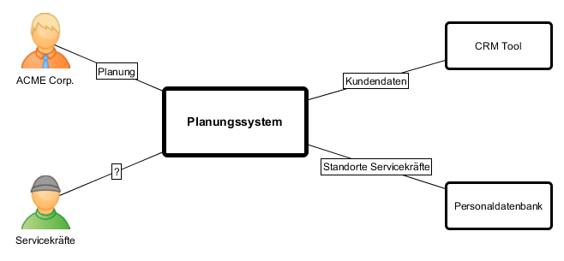
Kontextdiagramm

Slide 3
Welche Technologien würden sie einsetzen?
Über Technologien, Frameworks oder Programmiersprachen kann zu diesem Zeitpunkt noch keine Empfehlung ausgesprochen werden.
Zuerst müssen mindestens die nachfolgenden Fragen geklärt werden.

Slide 4
Was wissen wir nicht?
Keine Informationen über vorhandene Infrastruktur (Datenbank, CRM Tool, Betriebssystem Bürorechner, etc.)
Wir wissen nicht wie der bisherige Arbeitsablauf beim Planen ist.
Wir wissen nichts über Betriebliche Abläufe, Vorlauf- und Ruhezeiten des Servicepersonals, Qualifikation usw.
Wir wissen nicht welche Funktionen die neue Planungssoftware haben soll oder wer sie nutzt.

Slide 5
Allgemeine Fragen
Welches CRM Tool wird benutzt?
Was für eine Datenbank wird benutzt?
Auf was für Geräten/Betriebssystemen soll das Tool laufen?
Soll das Tool noch mit weiteren Systemen interagieren?
Wer wird das Planungstool benutzen?

Slide 6
Fragen zu Kundenwünschen
Haben Sie schon genaue Vorstellungen von den Funktionen?
Besondere Wünsche?
Kennen Sie bereits eine Planungssoftware die Ihnen gut gefällt?
Wie stellen Sie sich den Arbeitsablauf in Zukunft vor?

Slide 7
Fragen zu Kundenwünschen
Sollen nur Arbeitseinsätze geplant werden?
Oder auch generelle Arbeitszeit, Urlaub, Abrechnungen etc. ?
Bitte definieren Sie alle weiteren Anforderungen.

Slide 8
zu betrieblichen Abläufen
Bitte beschreiben Sie uns den bisherigen Ablauf der manuellen Planung möglichst genau.

Slide 9
zu betrieblichen Abläufen
Bitte beschreiben Sie uns den bisherigen Ablauf der manuellen Planung möglichst genau.
Welche Verbesserung oder Änderung im Betrieblichen Ablauf erwarten Sie von dem neuen System?

Slide 10
zu betrieblichen Abläufen
Bitte beschreiben Sie uns noch ein wenig den Arbeitsablauf der Servicekräfte.

Slide 11
zu betrieblichen Abläufen
Bitte beschreiben Sie uns noch ein wenig den Arbeitsablauf der Servicekräfte.
Wie findet Kommunikation mit dem Servicepersonal statt?
Wie erfahren die Servicekräfte von der Planung?
Was passiert wenn eine Servicekraft durch Krankheit oder ähnliches ausfällt?
Können alle Techniker für alle Anlagen eingesetzt werden?
Sollen Servicekräfte mit der Planungssoftware interagieren können? In welcher Form?

Slide 12
Begriffsklärung
Was verstehen Sie genau unter „automatischer Planung“ ?
Definition: Servicepartner = Servicekraft?
Definition und Hierarchie: Wartungseinsätze
z.B. werden Regelmäßige Wartungen zugunsten von Notfällen verschoben?

